Slide 1
Порядок назначения и выплаты компенсации части родительской платы за присмотр и уход за детьми
Приказ Департамента образования Ярославской области от 11.02.2019 г.
№ 04-нп
Приказ вступает в силу с 01.03.2019г

Slide 2
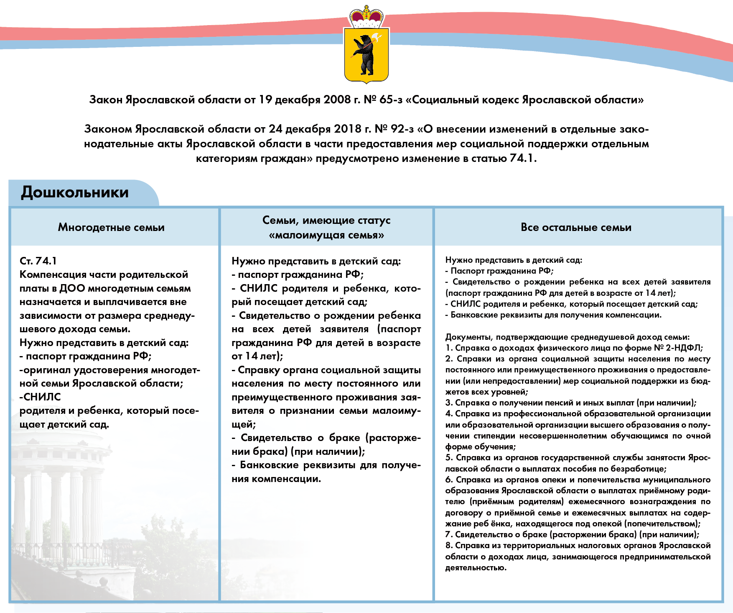

Slide 3
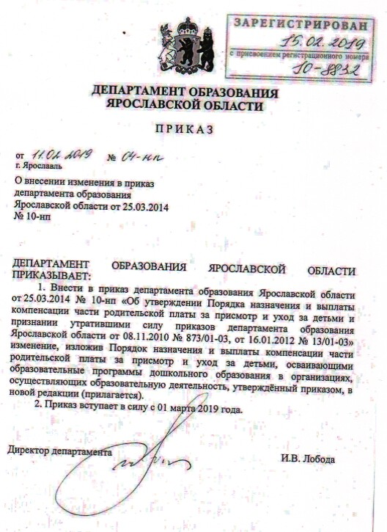
Порядок назначения и выплаты компенсации части родительской платы за присмотр и уход за детьми

Slide 4
